Slide 1

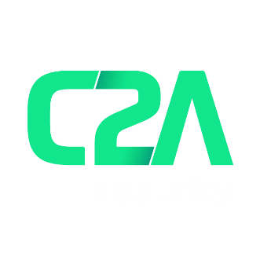
車両内、エンドツーエンド
サイバーセキュリティ
保護

Slide 2











車両内サイバーセキュリティ
チーム
ファンディング
自動車業界のエキスパートと
サイバーセキュリティのプロが集結。
650万ドル
NDS共同設立者のMichael Dick（マイケル・ディックが）創業、のちシスコ社に$50億ドルで事業を売却。
主要投資家からの調達額

Slide 3
C2Aの幹部リーダーシップ
Michael Dick（マイケル・ディック）
  設立者、CEO
  NDS共同設立者、30年以上にわたり、大規模なセキュリティシステム製品を販売
Issak Davidovich（アイザック・ダヴィドヴィッチ）
  研究開発部門バイスプレジデント
  前シスコ社グローバル自動車セキュリティ部門責任者
Nathaniel Meron（ナタニエル・メーロン）
  製品・マーケティング最高責任者
  イスラエル政府諜報部門で、セキュリティプロジェクトを主導
Prof. Avishai Wool（アヴィシャイ・ウール教授）
  Academic Task Force責任者 - 先進研究リード
  世界的に著名なセキュリティ専門家
Frank Spitzner（フランク・スピッツナー）
  セーフティ部門責任者、AUTOSAR.
  AUTOSARプロジェクト責任者、
  Elektrobitセキュリティリサーチ責任者
Dr Aaron Naiman（アーロン・ナイマン博士）
  アルゴリズム責任者
  応用数学とRTアルゴリズム分野で30年以上の経験

Slide 4
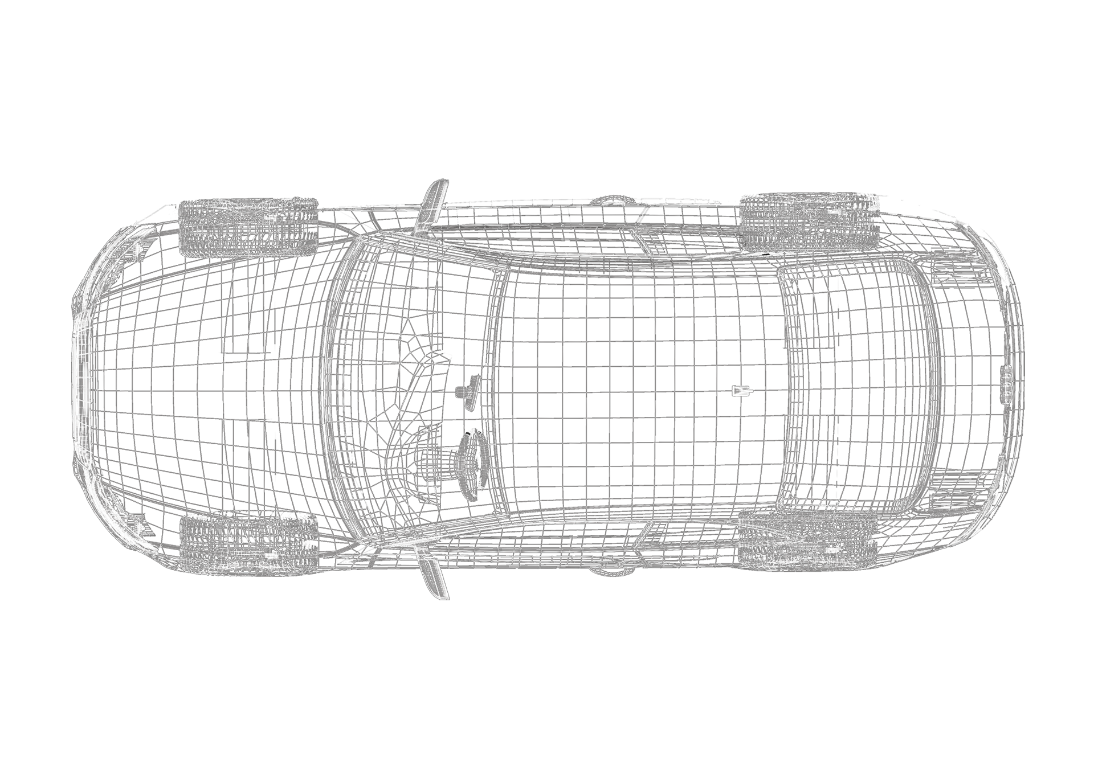

車両の脆弱性
ペリメーター
メンテナンス
ネットワーク
エンドポイント

Slide 5




C2A 自動車へのアプローチ
信頼性と安全性
実用的な製品
マルチレイヤーのよるアプローチ
自動車に特化した保護
各種安全機能の互換性
統合が容易
性能への影響をほぼ無視できる
コスト最適化
ホワイトボックスアプローチ
セキュリティライフサイクルマネジメント
カスタマイズされた特化ソリューション
可視性とコントロール
セキュリティチームの業務を強化
同時進行のリスク評価
サイバーセキュリティのメンテナンスと配備
セキュリティライフサイクルを自前で管理

Slide 6
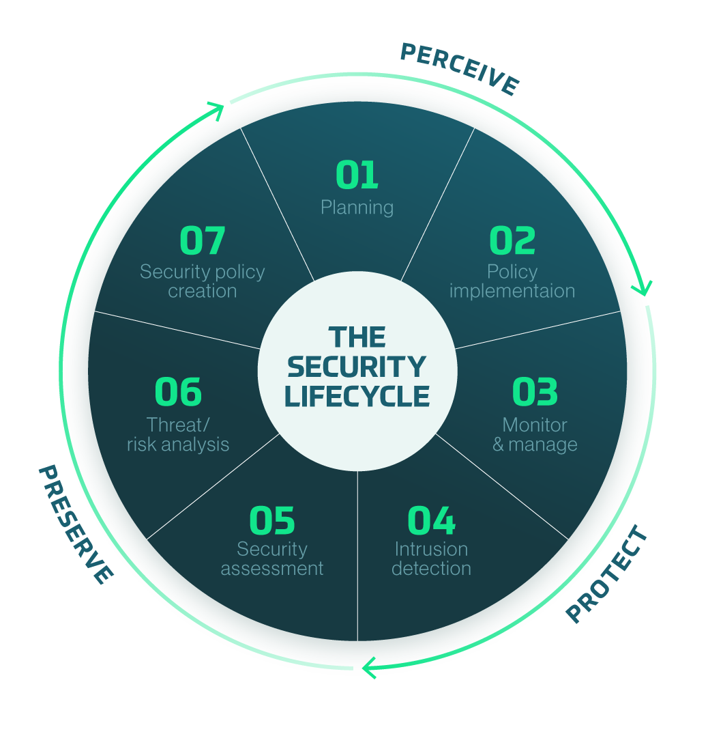
C2Aホリスティック
ソリューション – 3PS
セキュリティライフサイクルを
自前で管理 –
認識、保護、維持

Slide 7
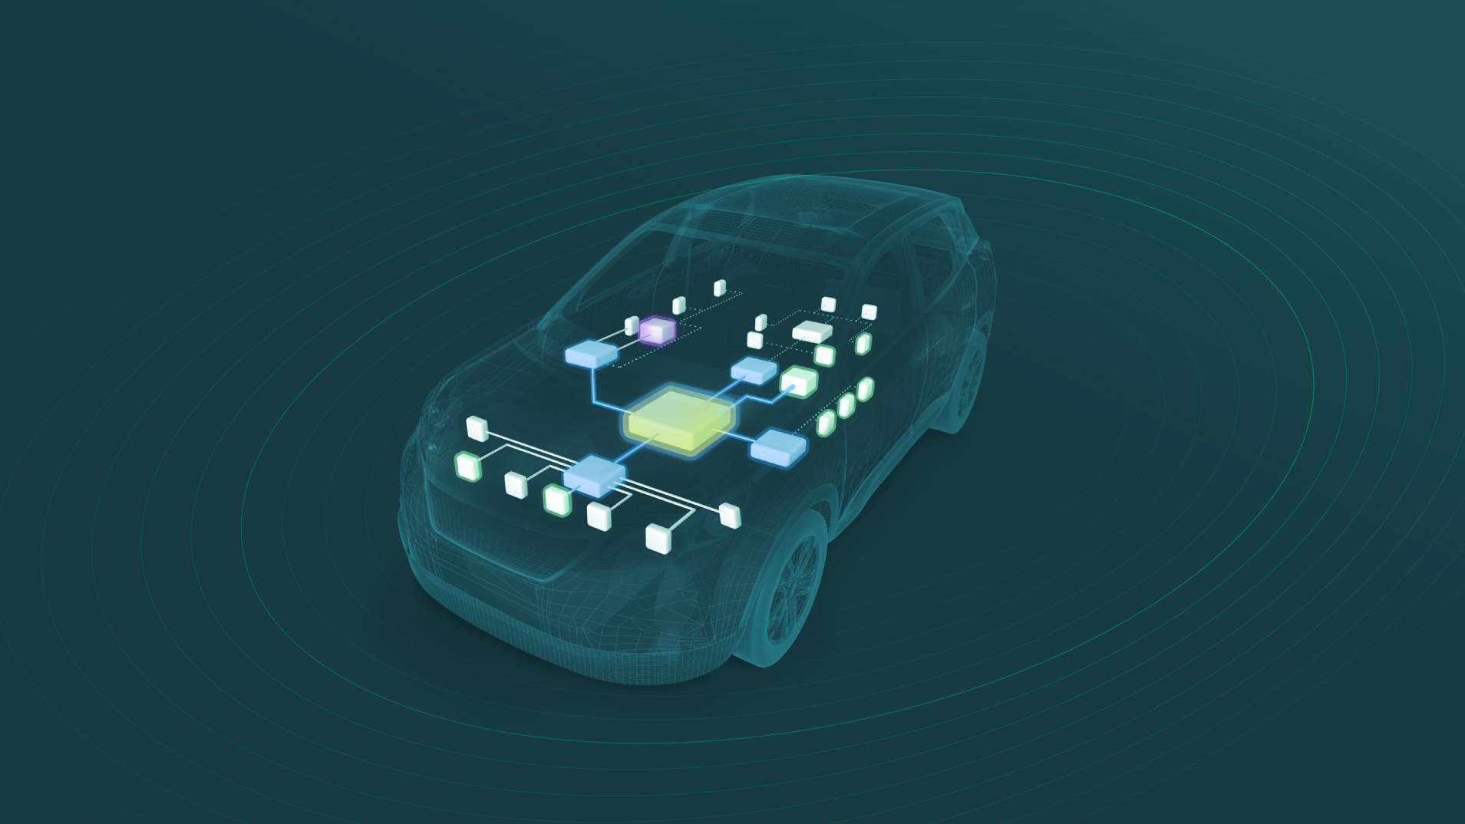

C2A製品
ネットワーク
車両内ネットワークのIDPSセーフガード
エンドポイント
メンテナンス
埋め込みランタイム保護、ECUでの悪意あるアクティビティを防止
車両内とエンドツーエンドでのセキュアソフトウェア診断と
メンテナンスソリューション
ペリメーター
侵入防止、CANバスアクセスでデバイスを保護
セキュリティ
ライフサイクル
マネジメント
包括的な車両内サイバーセキュリティ マネジメント プラットフォーム

Slide 8
C2Aセキュリティが選ばれる理由とは？
自動車特化型アプローチ
  自動車技術の専門家として
ホリスティックなソリューション
  セキュリティライフサイクルを自前で管理
信頼性
  経験豊富なチームが、実績ある製品を提供
中立性
  製造企業とは独立。どのような業会社とも協業が可能

Slide 9
お気軽に
お問い合わせください！
nat@c2a-sec.com

